Slide 1

5
5
1
مراجعة
الدرس 4
الدرس 3
الدرس 2
الدرس 1

Slide 2






أيقونات توجيهية
توجيهات الأستاذ(ة)
تعيين تلميذ للإجابة
المرور بين الصفوف
عرض فيديو
المرور للشريحة الموالية بعد عرض الفيديو
العمل في ثنائيات

Slide 3

برمجة الأسبوع الأول
(ة)خاص بالأستاذ
الدرس 2
الدرس 1
الكثافة السكانية (1)
الكثافة
الدرس 3
الدرس 1
الدرس 4
الكثافة السكانية (2)
فصل الملايين: قراءة وكتابة
حل المسائل
مراجعة
مراجعة وتثبيت دروس الأسبوع

Slide 4
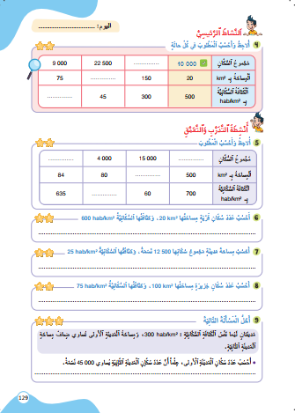
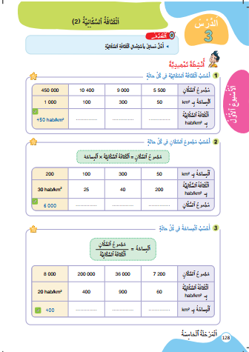
درس اليوم
(ة)خاص بالأستاذ
الكثافة السكانية (2)

Slide 5

(ة)خاص بالأستاذ
مراحل الدرس
افتتاح الدرس
1
نمذجة
2
ممارسة موجهة
3
ممارسة مستقلة
4
اختتام الدرس
5

Slide 6
(ة)خاص بالأستاذ
عند نهاية الدرس
على الأقل 80% من المتعلمين سيكونون قادرين على:
حساب الكثافة السكانية

Slide 7




مرحباً سنتابع درسا جديدا

Slide 8

(ة)خاص بالأستاذ
افتتاح الدرس
1
تصحيح الواجبات المنزلية
الحساب الذهني

Slide 9

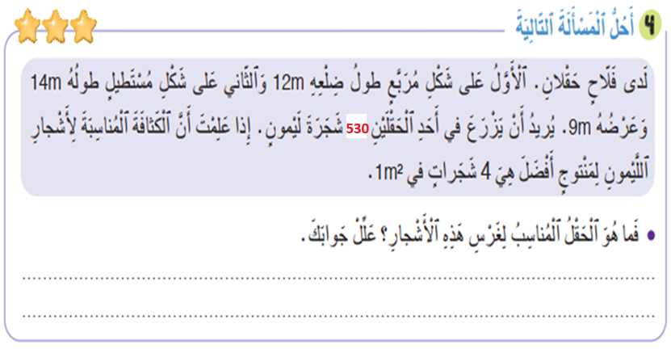
1
صححوا. لديكم دقيقة واحدة
الحقل الأول هو المناسب لأن كثافة الأشجار فيه أصغر من 4 a/m²
مساحة الحقل الثاني
مساحة الحقل الأول
14 × 9 = 126 m²
12 × 12 = 144 m²
كثافة الحقل الثاني
كثافة الحقل الأول
530 ÷ 126 = 4,2 a/m²
530 ÷ 144 = 3,68 a/m²

Slide 10

(ة)خاص بالأستاذ

Slide 11

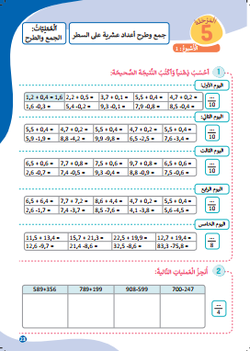
سنبدأ بالحساب الذهني. خذوا كراسات الحساب الذهني صفحة 23.

Slide 12

عرض فيديو الحساب الذهني

Slide 13
صححوا
10,5
7,1
8,5
8,1
7,1
1,9
6,9
8,9
7,9
6,9

Slide 14
(ة)خاص بالأستاذ
نمذجة
2
أحسب الكثافة السكانية

Slide 15


الآن أتعرف كيف أحسب الكثافة السكانية

Slide 16
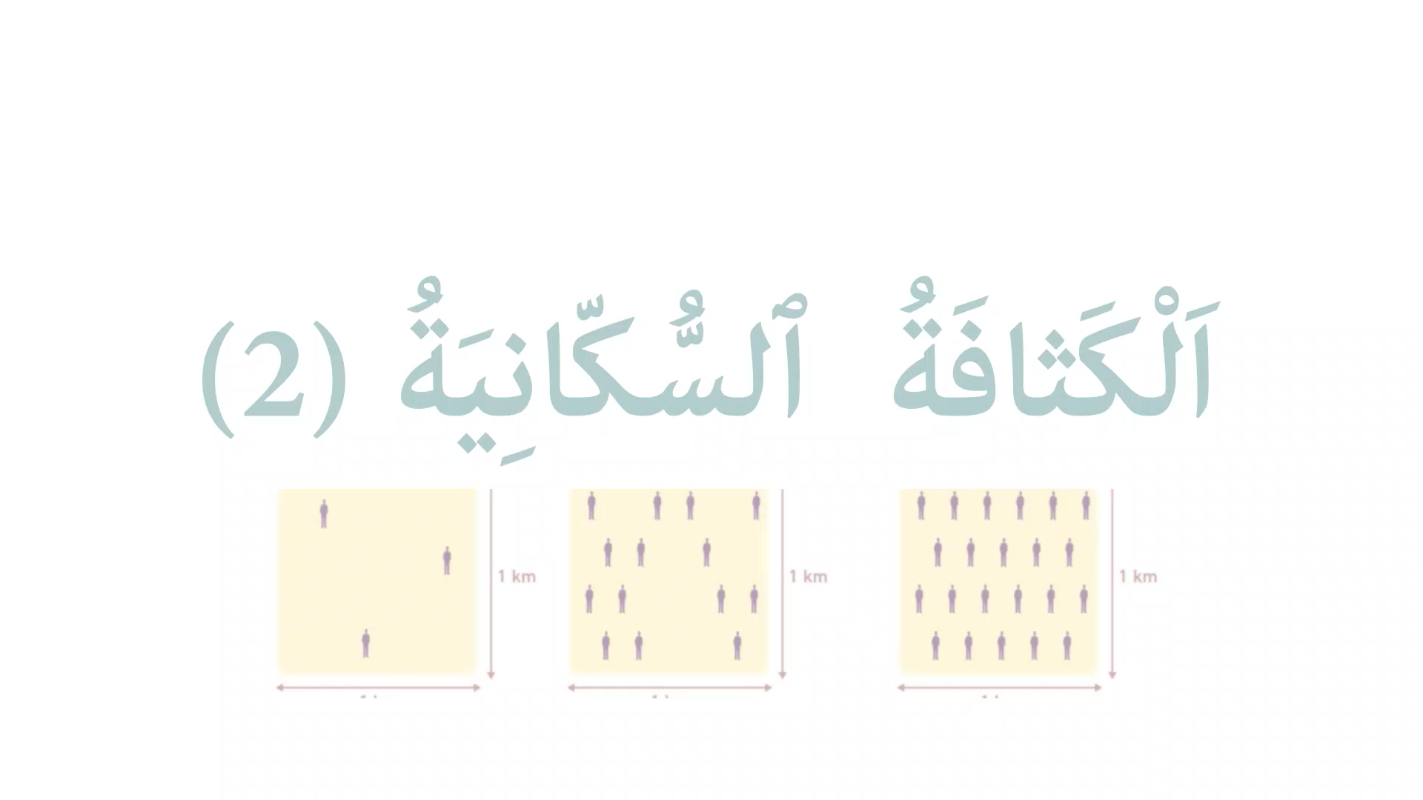

عرض فيديو النمذجة

Slide 17

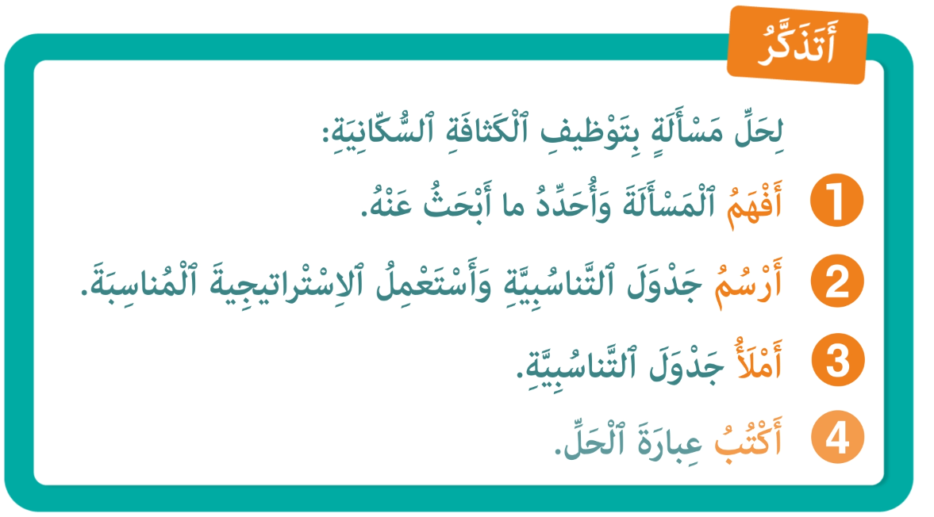
من يذكرنا بما تعلمناه؟

Slide 18
(ة)خاص بالأستاذ
الممارسة الموجهة 1
ممارسة موجهة
3
3
3
النشاط 1
النشاط 2
النشاط 3

Slide 19

خذوا ألواحكم.

Slide 20
ماذا نفعل في الخطوة الأولى؟
أكتب
4
أملأ
3
أرسم
2
أفهم
1
مَدينَةٌ مِساحَتُها 80 km²، وَكَثافَتُها السُّكّانِيَّةُ 450 hab/km². ما عَدَدُ سُكّانِ هَذِهِ الْمَدينَةِ؟

Slide 21
على الألواح اكتبوا المعطى الأول في هذه المسألة
أكتب
4
أملأ
3
أرسم
2
أفهم
1
مَدينَةٌ مِساحَتُها 80 km²، وَكَثافَتُها السُّكّانِيَّةُ 450 hab/km². ما عَدَدُ سُكّانِ هَذِهِ الْمَدينَةِ؟

Slide 22
ارفعوا الألواح

Slide 23
نصحح
أكتب
4
أملأ
3
أرسم
2
أفهم
1
مَدينَةٌ مِساحَتُها 80 km²، وَكَثافَتُها السُّكّانِيَّةُ 450 hab/km². ما عَدَدُ سُكّانِ هَذِهِ الْمَدينَةِ؟

Slide 24
على الألواح اكتبوا المعطى الثاني في هذه المسألة
أكتب
4
أملأ
3
أرسم
2
أفهم
1
مَدينَةٌ مِساحَتُها 80 km²، وَكَثافَتُها السُّكّانِيَّةُ 450 hab/km². ما عَدَدُ سُكّانِ هَذِهِ الْمَدينَةِ؟

Slide 25
ارفعوا الألواح

Slide 26
نصحح
أكتب
4
أملأ
3
أرسم
2
أفهم
1
مَدينَةٌ مِساحَتُها 80 km²، وَكَثافَتُها السُّكّانِيَّةُ 450 hab/km². ما عَدَدُ سُكّانِ هَذِهِ الْمَدينَةِ؟

Slide 27
ماذا نفعل في الخطوة الثانية؟
أكتب
4
أملأ
3
أرسم
2
أفهم
1
مَدينَةٌ مِساحَتُها 80 km²، وَكَثافَتُها السُّكّانِيَّةُ 450 hab/km². ما عَدَدُ سُكّانِ هَذِهِ الْمَدينَةِ؟

Slide 28
على الألواح، ارسموا جدول التناسبية المناسب للمعطيين
أكتب
4
أملأ
3
أرسم
2
أفهم
1
مَدينَةٌ مِساحَتُها 80 km²، وَكَثافَتُها السُّكّانِيَّةُ 450 hab/km². ما عَدَدُ سُكّانِ هَذِهِ الْمَدينَةِ؟

Slide 29
ارفعوا الألواح

Slide 30
نصحح
أكتب
4
أملأ
3
أرسم
2
أفهم
1
مَدينَةٌ مِساحَتُها 80 km²، وَكَثافَتُها السُّكّانِيَّةُ 450 hab/km². ما عَدَدُ سُكّانِ هَذِهِ الْمَدينَةِ؟
… | … | عَدَدُ السُّكّانِ
… | … | المِساحَةُ ب (km²)

Slide 31
ماذا نفعل في الخطوة الثالثة؟
أكتب
4
أملأ
3
أرسم
2
أفهم
1
مَدينَةٌ مِساحَتُها 80 km²، وَكَثافَتُها السُّكّانِيَّةُ 450 hab/km². ما عَدَدُ سُكّانِ هَذِهِ الْمَدينَةِ؟
… | … | عَدَدُ السُّكّانِ
… | … | المِساحَةُ ب (km²)

Slide 32
على الألواح، املؤوا الجدول بالمعطيات والمطلوب
أكتب
4
أملأ
3
أرسم
2
أفهم
1
مَدينَةٌ مِساحَتُها 80 km²، وَكَثافَتُها السُّكّانِيَّةُ 450 hab/km². ما عَدَدُ سُكّانِ هَذِهِ الْمَدينَةِ؟
… | … | عَدَدُ السُّكّانِ
… | … | المِساحَةُ ب (km²)

Slide 33
ارفعوا الألواح

Slide 34
نصحح
أكتب
4
أملأ
3
أرسم
2
أفهم
1
مَدينَةٌ مِساحَتُها 80 km²، وَكَثافَتُها السُّكّانِيَّةُ 450 hab/km². ما عَدَدُ سُكّانِ هَذِهِ الْمَدينَةِ؟
؟ | 450 | عَدَدُ السُّكّانِ
80 | 1 | المِساحَةُ ب (km²)

Slide 35
ماذا نفعل في الخطوة الرابعة؟
أكتب
4
أملأ
3
أرسم
2
أفهم
1
مَدينَةٌ مِساحَتُها 80 km²، وَكَثافَتُها السُّكّانِيَّةُ 450 hab/km². ما عَدَدُ سُكّانِ هَذِهِ الْمَدينَةِ؟
؟ | 450 | عَدَدُ السُّكّانِ
80 | 1 | المِساحَةُ ب (km²)

Slide 36
على الألواح، احسبوا عدد سكان المدينة
أكتب
4
أملأ
3
أرسم
2
أفهم
1
مَدينَةٌ مِساحَتُها 80 km²، وَكَثافَتُها السُّكّانِيَّةُ 450 hab/km². ما عَدَدُ سُكّانِ هَذِهِ الْمَدينَةِ؟
؟ | 450 | عَدَدُ السُّكّانِ
80 | 1 | المِساحَةُ ب (km²)

Slide 37
ارفعوا الألواح

Slide 38
نصحح
أكتب
4
أملأ
3
أرسم
2
أفهم
1
مَدينَةٌ مِساحَتُها 80 km²، وَكَثافَتُها السُّكّانِيَّةُ 450 hab/km². ما عَدَدُ سُكّانِ هَذِهِ الْمَدينَةِ؟
? | 450 | عَدَدُ السُّكّانِ
80 | 1 | المِساحَةُ ب (km²)
(450 × 80) ÷ 1 = 36 000
القاعدة الثلاثية:

Slide 39
(ة)خاص بالأستاذ
الممارسة الموجهة 1
ممارسة موجهة
3
3
3
النشاط 1
النشاط 2
النشاط 3

Slide 40
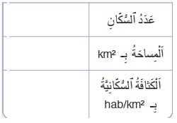
خذوا الألواح. احسبوا مساحة هذه المدينة
6 000
؟
240

Slide 41
ارفعوا الألواح

Slide 42
نصحح
6 000
6000 | 240 | عَدَدُ السُّكّانِ
? | 1 | المِساحَةُ ب (km²)
25
القاعدة الثلاثية:
240
(6000 × 1) ÷ 240 = 25

Slide 43
(ة)خاص بالأستاذ
الممارسة الموجهة 1
ممارسة موجهة
3
3
3
النشاط 1
النشاط 2
النشاط 3

Slide 44

الآن خذوا كراساتكم الصفحة النشاط 4 صفحة 129

Slide 45
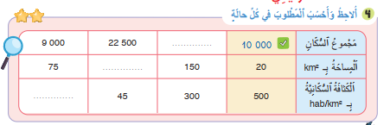
لديكم دقيقتان للإنجاز؛ سأمر بين الصفوف لمساعدتكم؛
2

Slide 46
الآن؛ ستشتغلون في ثنائيات
كل واحد يقارن إنجازه مع إنجاز زميله. تأكدوا أنكم اتبعتم الخطوات بشكل سليم.

Slide 47
صححوا . الإجابات القريبة من الجواب بدرجة أو درجتين مقبولة
45 000
500
120

Slide 48
(ة)خاص بالأستاذ
ممارسة مستقلة
4
أنجز بمفردي

Slide 49
خذوا الكراسات صفحة 129 وأنجزوا النشاط 4. لديكم 5 دقائق
سأمر بين الصفوف لأقدم المساعدة إليكم وأدون ملاحظاتي في كراساتكم
5

Slide 50
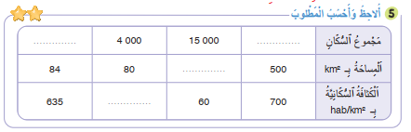
صححوا على كراساتكم
53 340
350 000
250
50

Slide 51
انتبهوا جيدا! في المنزل، ستنجزون الأنشطة المتبقية على كراساتكم :
في الحصة القادمة سأختار أحدكم لتصحيح النشاط.

Slide 52
إلى اللقاء. في الحصة القادمة، سنقوم بتصحيح الأنشطة المنجزة في المنزل.

Slide 53


بناء على إنجازات المتعلمين خلال الممارسة المستقلة

